Slide 1



TOÁN
2

Slide 2


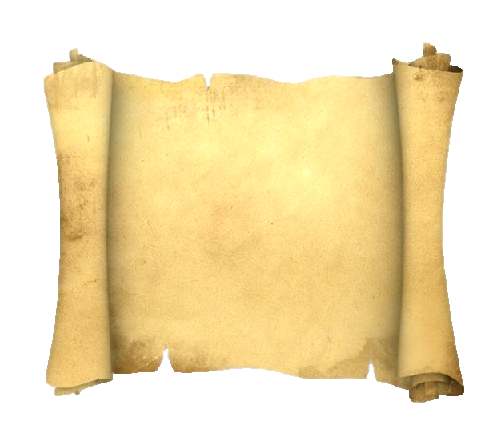






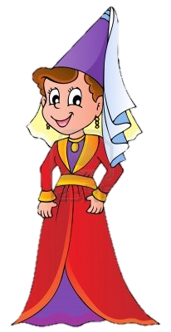


Cầu hôn
công chúa

Slide 3


Muốn cưới được ta, chàng phải vượt qua được các thử thách.
Hãy giúp ta với!

Slide 4


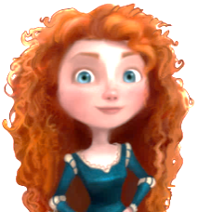




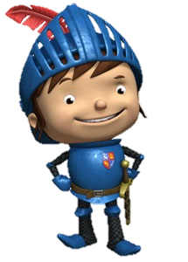

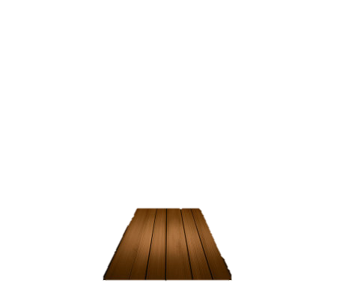



1/10
5 x 2 = ?
3
7
10
→

Slide 5
12 : 2 = ?
6
5
10
→

Slide 6
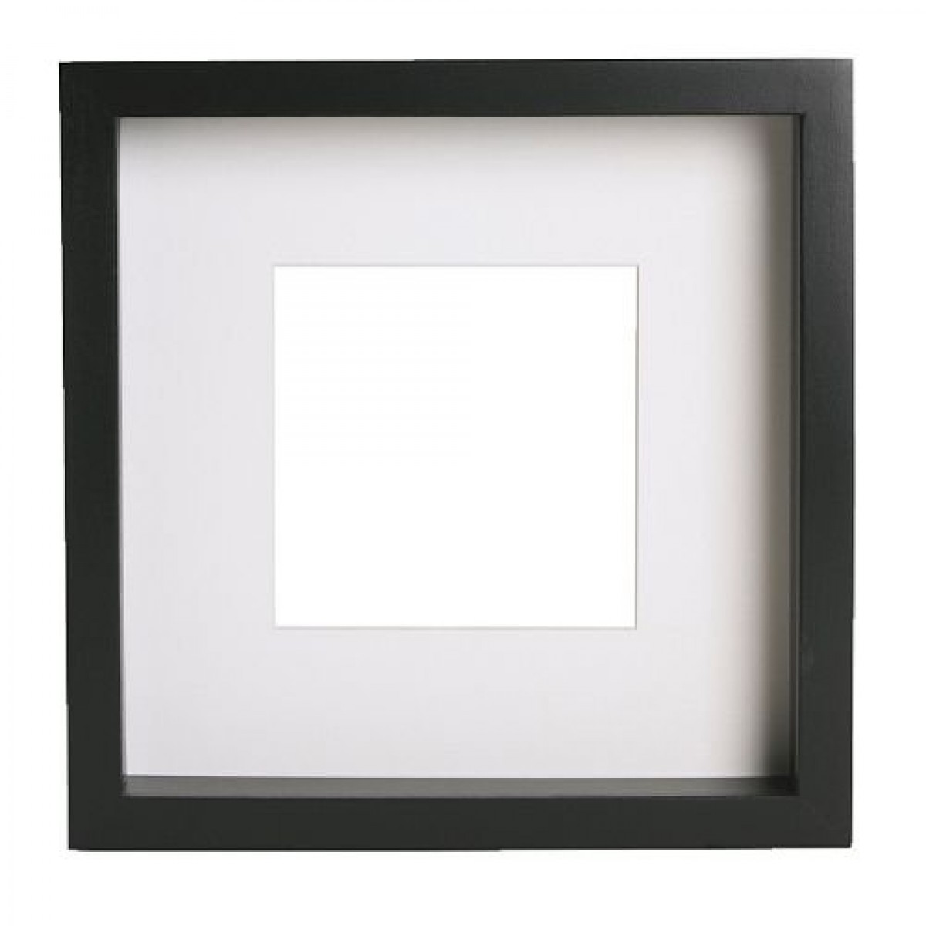


3/10
Vật nào có dạng hình tròn?
Khung tranh
Quả bóng
Đồng hồ
→
Notes:
GV dẫn dắt từ tình huống này để vào bài hnay nhé
Quả bóng k có dạng hình tròn, vậy quả bóng có dạng hình gì? Chúng ta cùng khám phá bài học hnay nhé!

Slide 7
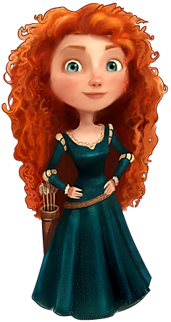


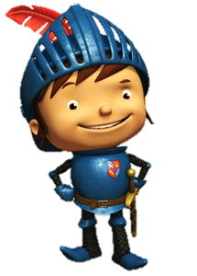
Cảm ơn các bạn đã giúp ta!
EXIT

Slide 8
BÀI 46
KHỐI TRỤ, KHỐI CẦU
CHỦ ĐỀ 9:
LÀM QUEN VỚI HÌNH KHỐI
S/34
Notes:
Tác giả bộ ppt Toán + TV2: Phan Thị Linh – Đà Nẵng
Sđt lh: 0916.604.268
+ Zalo: 0916.604.268
+ Facebook cá nhân: https://www.facebook.com/nhilinh.phan/
+ Nhóm chia sẻ tài liệu: https://www.facebook.com/groups/443096903751589
Hãy liên hệ chính chủ sản phẩm để được hỗ trợ và đồng hành trong suốt năm học nhé!

Slide 9
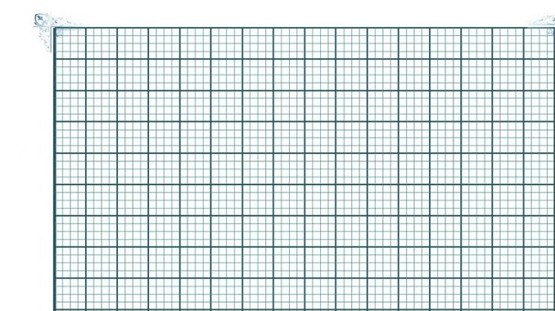
Thứ ba ngày 22 tháng 2 năm 2022
Toán
Bài 46: Khối trụ, khối cầu

Slide 10

Notes:
Tác giả bộ ppt Toán + TV2: Phan Thị Linh – Đà Nẵng
Sđt lh: 0916.604.268
+ Zalo: 0916.604.268
+ Facebook cá nhân: https://www.facebook.com/nhilinh.phan/
+ Nhóm chia sẻ tài liệu: https://www.facebook.com/groups/443096903751589
Hãy liên hệ chính chủ sản phẩm để được hỗ trợ và đồng hành trong suốt năm học nhé!

Slide 11
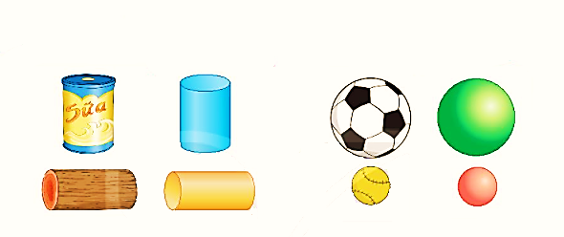
Lon sữa
Lon sữa có dạng khối trụ.
Notes:
Hỏi tên đồ vật
Hỏi đồ vật có dạng khối gì

Slide 12
Khúc gỗ
Khúc gỗ có dạng khối trụ.
Notes:
Hỏi tên đồ vật
Hỏi đồ vật có dạng khối gì

Slide 13
Hai hình bên có dạng khối gì?
Hai hình bên
có dạng khối trụ.

Slide 14

Khối trụ

Slide 15
Quả bóng
Quả bóng có dạng khối cầu.
Notes:
Hỏi tên đồ vật
Hỏi đồ vật có dạng khối gì

Slide 16

Quả bóng tennis
Quả bóng có dạng khối cầu.
Notes:
Hỏi tên đồ vật
Hỏi đồ vật có dạng khối gì

Slide 17
Hai hình bên có dạng khối gì?
Hai hình bên
có dạng khối cầu.

Slide 18

Khối cầu

Slide 19
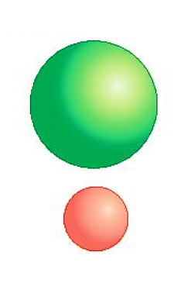
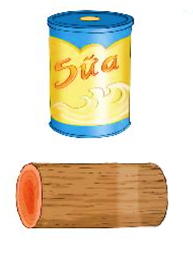
Khối trụ
Khối cầu

Slide 20


Slide 21
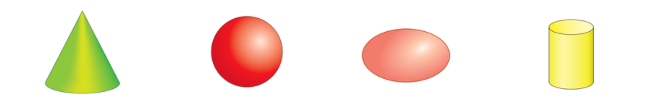
1
Khối nào là khối trụ?
A
B
C
D

Slide 22
1
Khối nào là khối cầu?
A
B
C
D

Slide 23
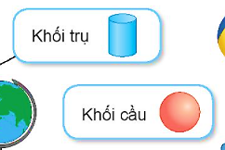
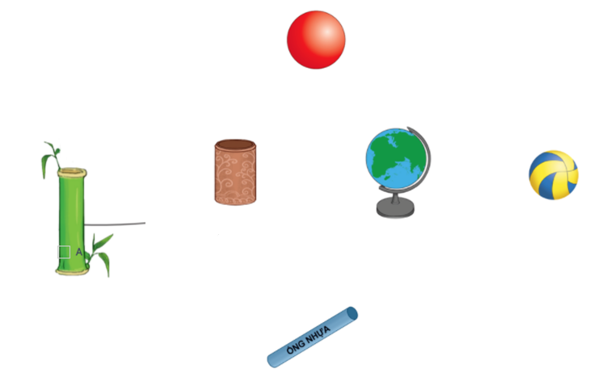
2
a) Mỗi vật sau có dạng khối gì?
4
5
6
3
1
2
Notes:
Click vào các số để ra kết quả

Slide 24
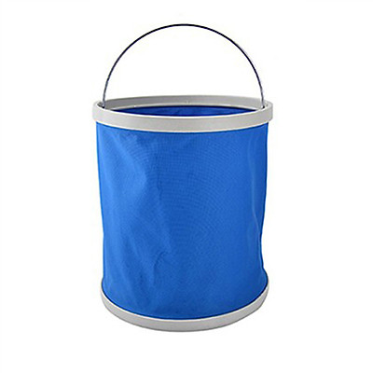
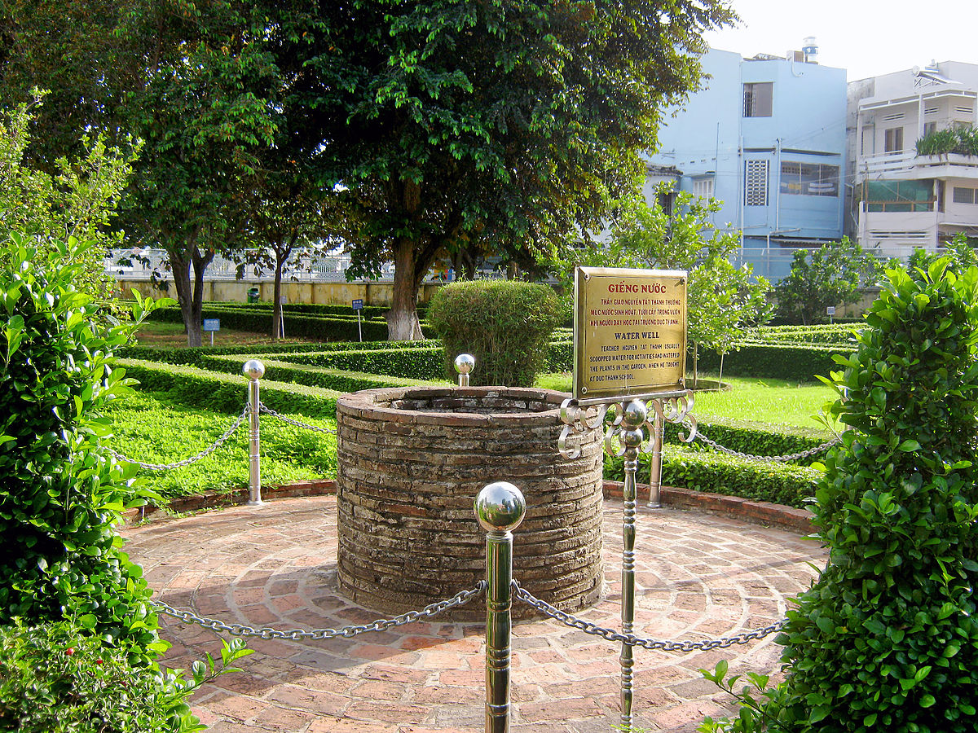
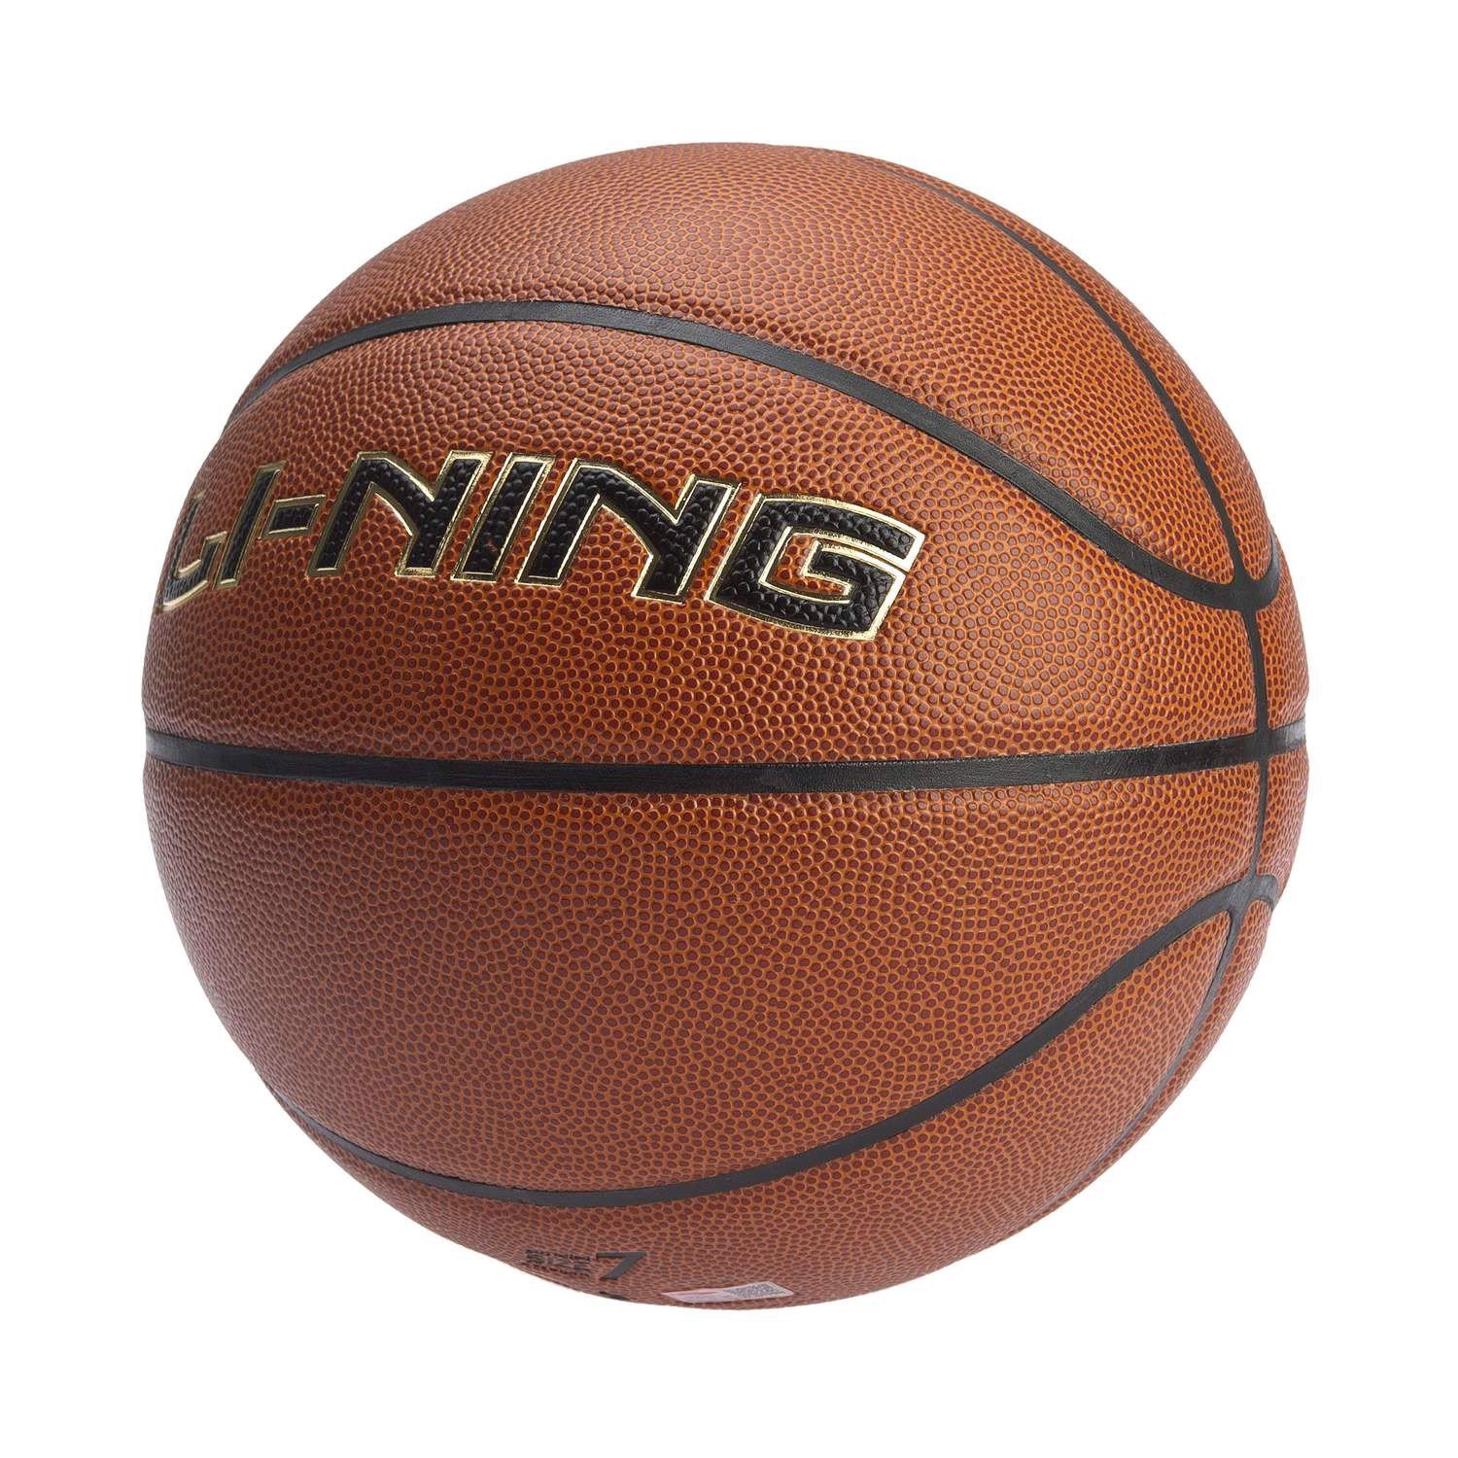
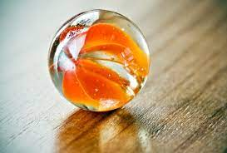
2
b) Hãy nêu tên một số đồ vật có dạng khối trụ hoặc khối cầu mà em biết.
Notes:
HS nêu xong GV mới chiếu hình minh hoạ ra

Slide 25

3
Quan sát tranh rồi chỉ ra hình có dạng khối trụ.

Slide 26
3
Quan sát tranh rồi chỉ ra hình có dạng khối cầu.
Notes:
Giáo dục HS vệ sinh môi trường biển

Slide 27
Vận dụng:
Ai nhanh mắt? Ai nhanh tay?
Tìm trong lớp (nếu học trực tiếp); tìm trong nhà (nếu học online) những đồ vật có dạng khối cầu hoặc khối trụ. Có thể cầm lên trước màn hình cho cô và các bạn xem.
Notes:
Tác giả bộ ppt Toán + TV2: Phan Thị Linh – Đà Nẵng
Sđt lh: 0916.604.268
+ Zalo: 0916.604.268
+ Facebook cá nhân: https://www.facebook.com/nhilinh.phan/
+ Nhóm chia sẻ tài liệu: https://www.facebook.com/groups/443096903751589
Hãy liên hệ chính chủ sản phẩm để được hỗ trợ và đồng hành trong suốt năm học nhé!

Slide 28
DẶN DÒ
Hoàn thành bài
Xem lại bài đã học
Chuẩn bị bài mới
Notes:
Tác giả bộ ppt Toán + TV2: Phan Thị Linh – Đà Nẵng
Sđt lh: 0916.604.268
+ Zalo: 0916.604.268
+ Facebook cá nhân: https://www.facebook.com/nhilinh.phan/
+ Nhóm chia sẻ tài liệu: https://www.facebook.com/groups/443096903751589
Hãy liên hệ chính chủ sản phẩm để được hỗ trợ và đồng hành trong suốt năm học nhé!

Slide 29

Người soạn : Phan Thị Linh
Năm sinh : 1990
SĐT : 0916.604.268
Mail : linhpt33@fe.edu.vn
Thân chào Quý Thầy Cô!
Người soạn rất mong nhận được phản hồi và góp ý từ Quý Thầy Cô để bộ giáo án ppt được hoàn thiện hơn.
Mọi thông tin phản hồi mong được QTC gửi về:
+ Zalo: 0916.604.268
+ Facebook cá nhân: https://www.facebook.com/nhilinh.phan/
+ Nhóm chia sẻ tài liệu: https://www.facebook.com/groups/443096903751589
* Thầy cô có thể liên hệ khi cần được hỗ trợ soạn giáo án điện tử.

